Slide 1
ز

Slide 2
زا
زو
زي

Slide 3
زِ
زُ
زَ

Slide 4
كلمات تبدأ بحرف الزاي

Slide 5
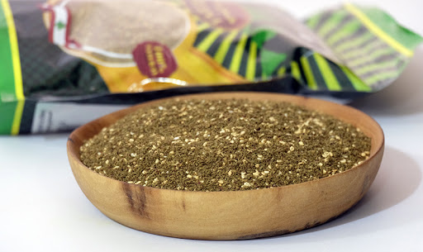
زَعتر

Slide 6
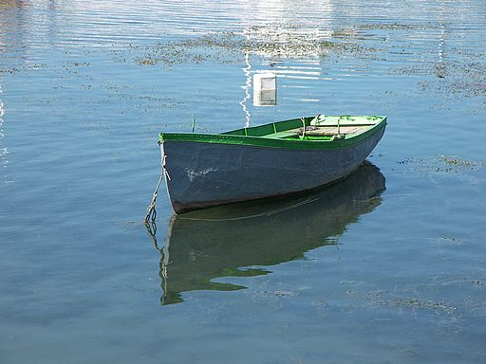
زَورق

Slide 7
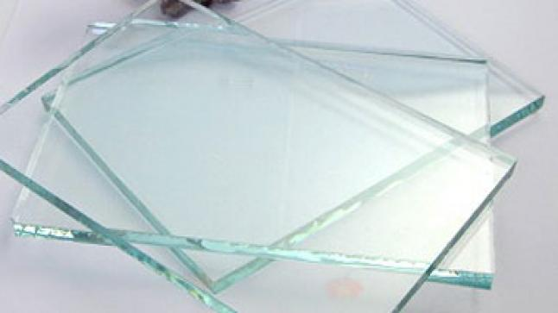
زُجاج

Slide 8
زَيـت

Slide 9
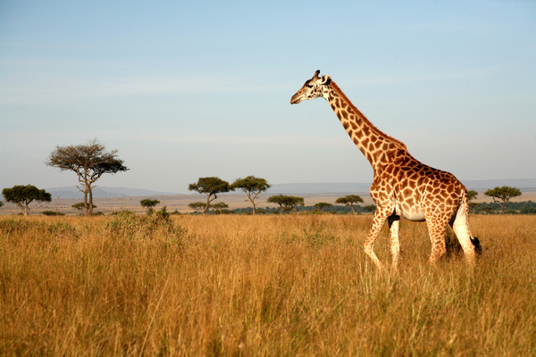
زَرافة

Slide 10
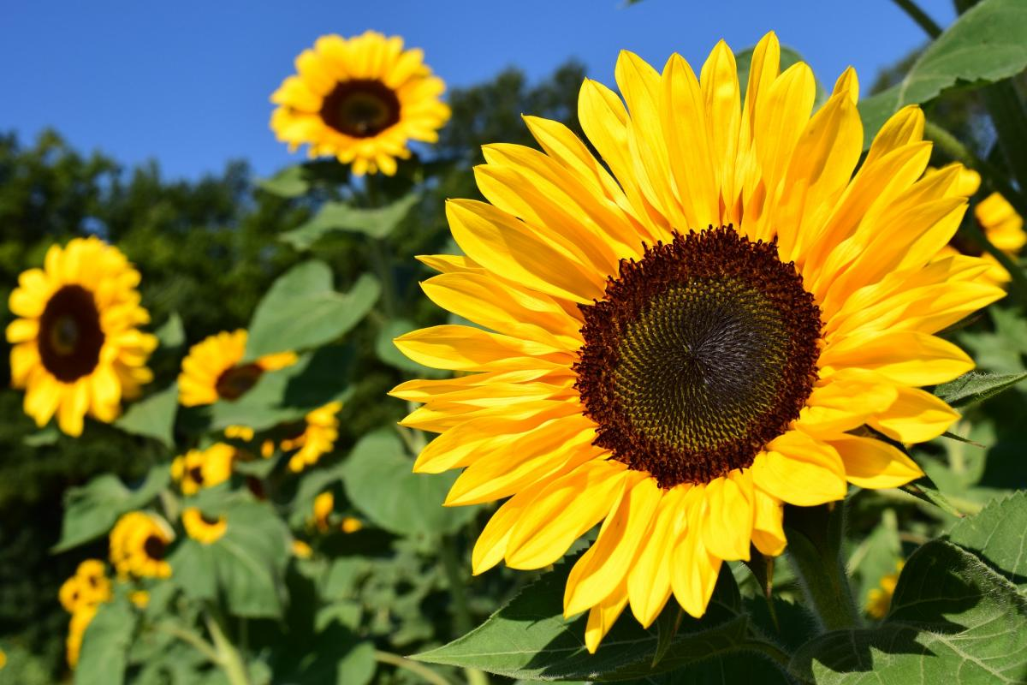
زَهرة

Slide 11
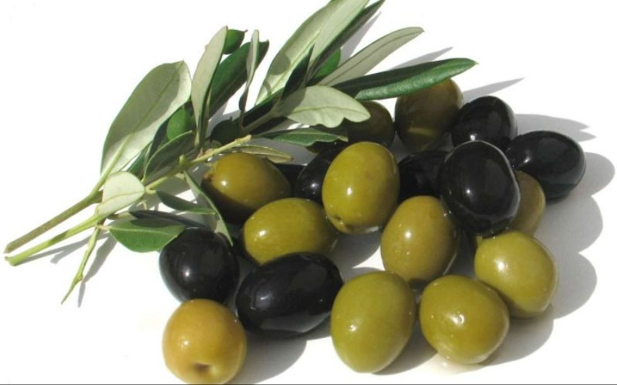
زَيتون

Slide 12
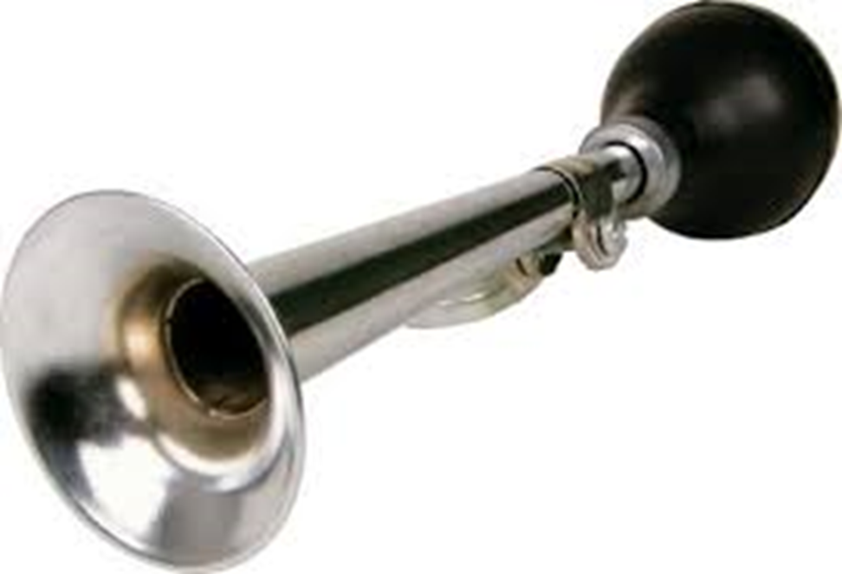
زامور

Slide 13
زر

Slide 14
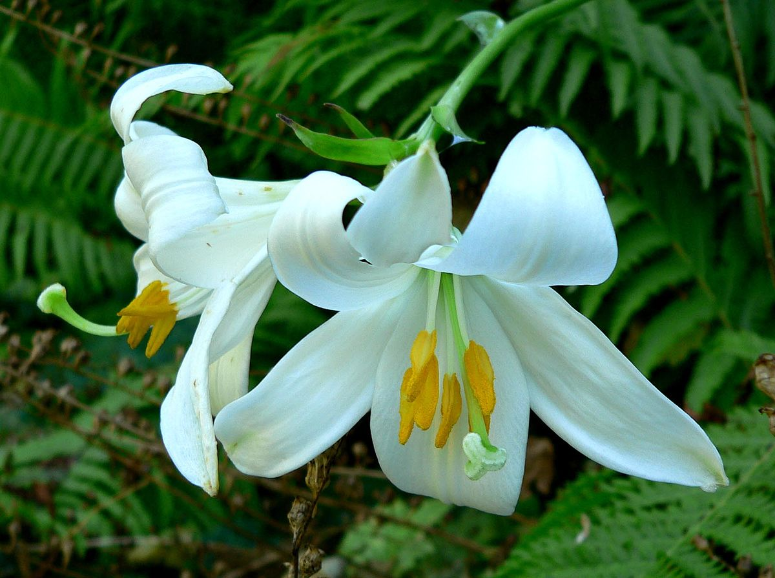
زَنبق

Slide 15
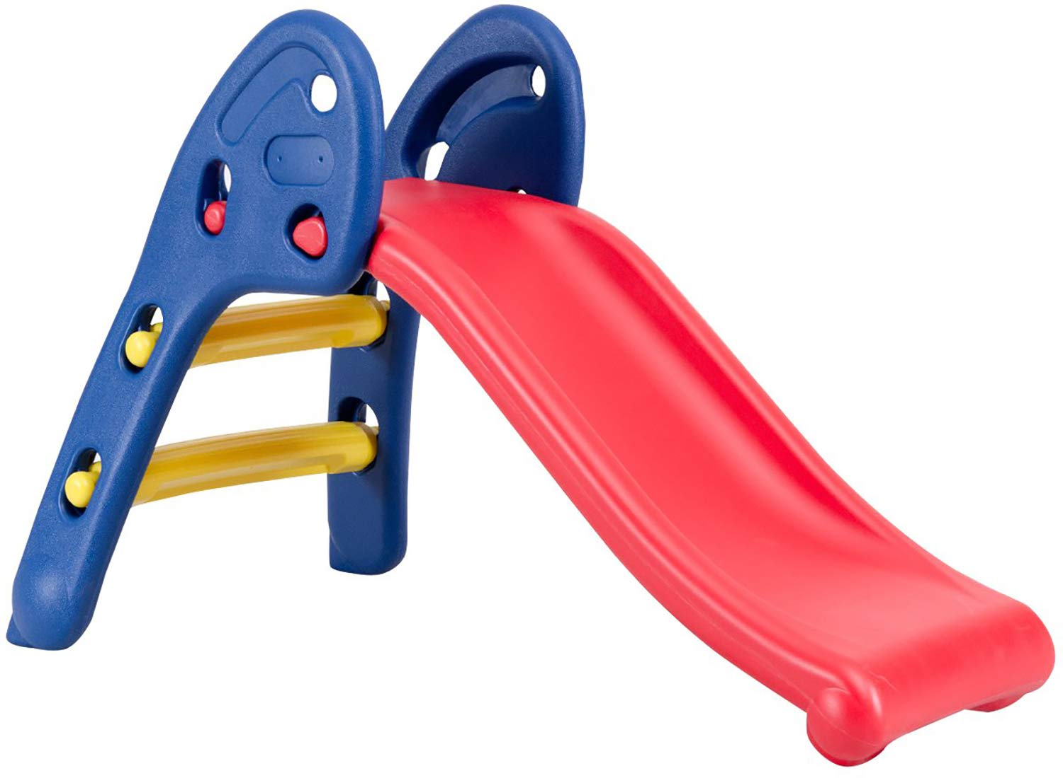
زحلوقة

